Slide 1
React.js课程
第二讲
讲师：徐哲 & 孙路

Slide 2
src
├── App.js
├── App.test.js
├── assets
│ └── imgs
│ └── background.jpg
├── components
│ ├── Button.js
│ └── styles
│ ├── Button.js
├── constants.js
├── index.css
├── index.js
├── serviceWorker.js
01
项目结构

Slide 3
01
组件声明
class组件？ 函数组件？

Slide 4
// 使用继承React.Component来创建一个类组件
class WhiteBlank extends Component {
// 类组件可以存在内部状态
state = {
someState: '666‘
}
// 类组件有生命周期
render() {
const {
w,
h
} = this.props;
return <div style={{ width: w, height: h }} />
}
}
02
组件声明
类组件

Slide 5
02
// 使用function ComponentName(){} 来创建函数组件
function WhiteBlank(props){
const { w, h } = props
return <div style={{ width: w, height: h }} />
}
// 或者使用箭头函数
const WhiteBlank = props =>
<div style={{ width: props.w, height: props.h }}/>
组件声明
函数组件

Slide 6
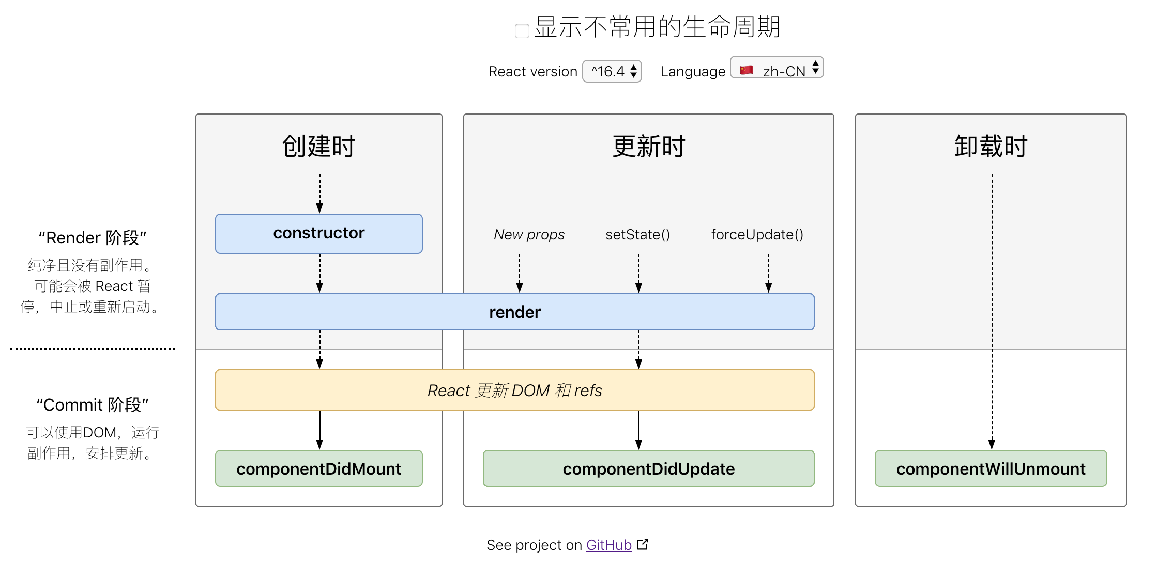
03
生命周期
Life cycle
http://projects.wojtekmaj.pl/react-lifecycle-methods-diagram/

Slide 7

小知识
constructor
用来初始化数据
使用ES7 语法糖时，constructor通常可以省略
03
render
根据this.props / this.state 计算新的数据
生命周期
Life cycle
componentDidMount
一般用请求一次网络数据，然后提供给UI
当组件需要根据this.props作出衍生改变时
比如：输入框中，用户打字超过5个字符后，开始向服务器搜索数据
componentDidUpdate
componentWillUnmount
取消监听，取消未完成的网络请求

Slide 8

class BestComponent
功能更强大
有内部状态
04
效率相对较低
有生命周期
组件之争
VS
快
无状态
无生命周期
无实例
function BestComponent

Slide 9

class BestComponent
当
需要维护内部状态时
需要处理和render有关的优化时
需要发出网络请求时
用类声明
04
组件之争
function BestComponent
其他能写成函数式组件的，应尽可能写成函数式组件

Slide 10


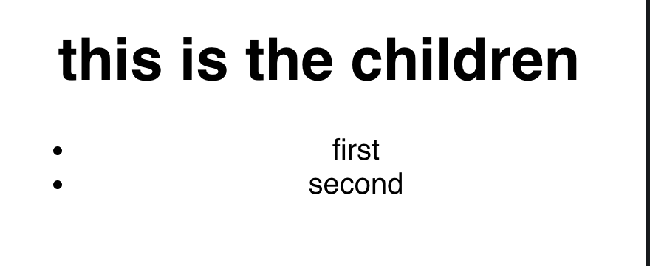
props 对象的属性与组件的属性一一对应，但是有一个例外，就是 this.props.children 属性。它表示组件的所有子节点 。
class List extends Component {
static defaultProps = {
title:'this is the children’
}
render() {
const { title, children } = this.props;
return (
<div>
<h1>{title}</h1>
<ul>{children}</ul>
</div>
);
}
}
注意#1
05
这里List组件完全可以使用函数式方法来声明
Props.children
注意#2
使用
static defaultProps
来声明默认属性值
<List>
<li>first</li>
<li>second</li>
</List>
浏览器显示

Slide 11
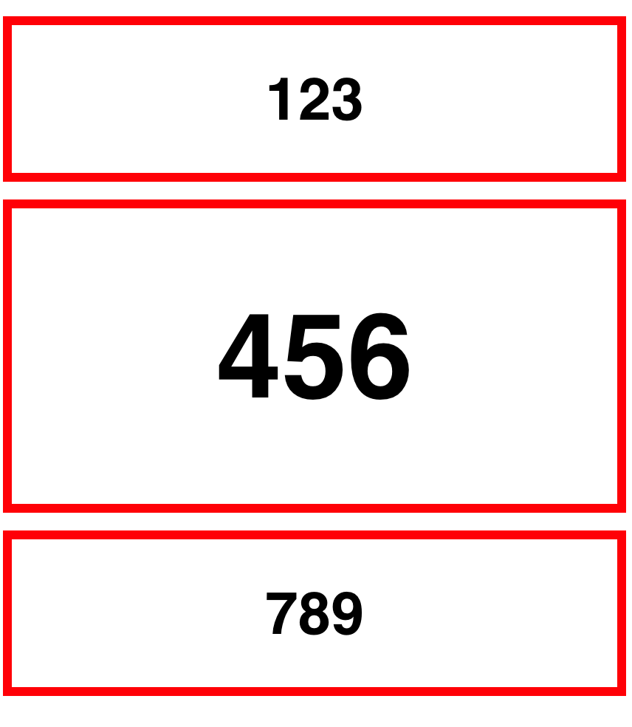
Children属性可以是任何值
注意
function Title(props) {
return (
<div style={{ border: "1px solid red" }}>.
<h1>
{
typeof props.children === 'function’
? props.children()
: props.children
}
</h1>
</div>
);
}
当某组件没有子节点时
props.children === null
05
当某组件只有一个子节点时
props.children指代子节点
Props.children
当一个组件有多个子组件时
props.children 是一个数组
可以是字符串
<Title>123</Title>
浏览器显示
可以是组件
<Title>
<List title="456"/>
</Title>
可以是函数
<Title>{() => 789}</Title>
…
Playground: https://codesandbox.io/s/5vqq1lmo8p

Slide 12
(flex container)
(flex items)
06
Flexbox
https://css-tricks.com/snippets/css/a-guide-to-flexbox/

Slide 13
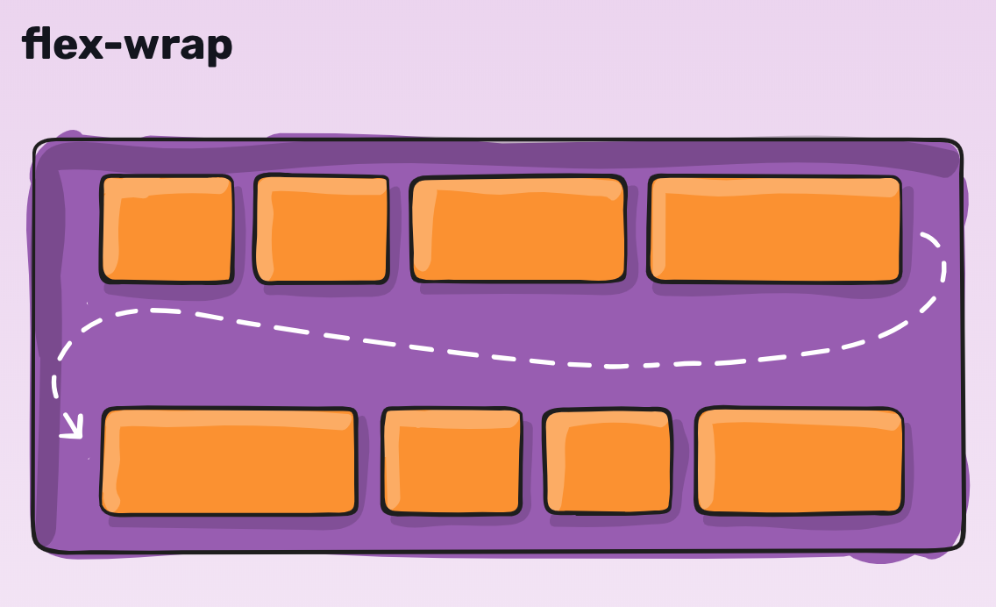
为了使用flexbox布局，我们首先需要一个flex container，这个container的子组件，
就可以按照flex规则来布局
06
使用 display: flex 使一个容器变为flex container
Flexbox
flex-direction: row | column;
flex-wrap: nowrap | wrap;
align-items: stretch | flex-start | flex-end | center ;
justify-content: flex-start | flex-end | space-between |
space-around;

Slide 14
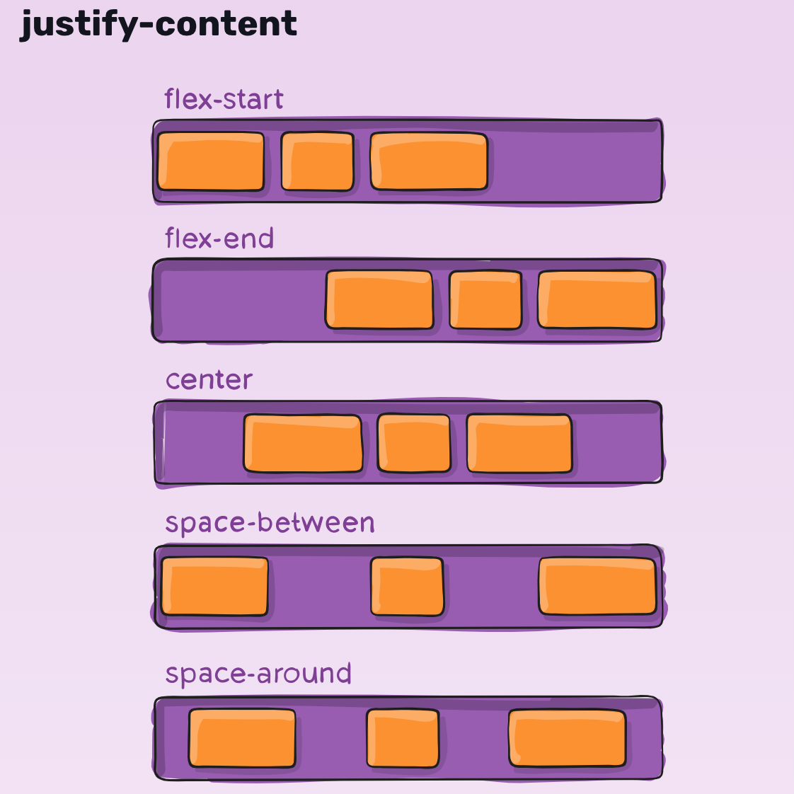
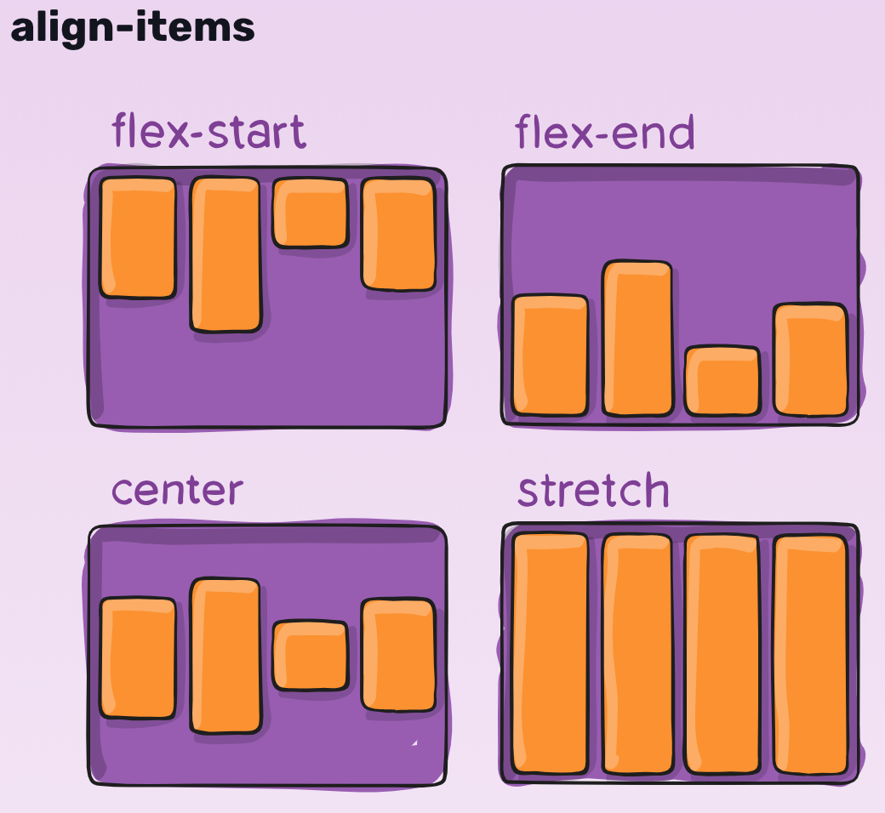
06
Flexbox
思考：下面的layout，flex container是如何设置的?
A
B
A
flex-direction ?
align-items ?
justify-content ?
B

Slide 15
function UserGreeting(props) {
return <h1>Welcome back!</h1>;
}
function GuestGreeting(props) {
return <h1>Please sign up.</h1>;
}
07
条件渲染
function Greeting(props) {
return <div>
{props.isLoggedIn ? <UserGreeting /> : <GuestGreeting />}
</div>
}

Slide 16
React 组件生命周期图解: http://projects.wojtekmaj.pl/react-lifecycle-methods-diagram/
每周阅读
正则表达式：http://www.runoob.com/regexp/regexp-syntax.html
理解类组件、函数组件: https://juejin.im/post/5c0dfa265188257a5a2514d6

